Slide 1
Kleidung
Одежда
Там, где нет стрелок,
на другой слайд переходить пробелом
Составил Хмеленок Николай Павлович

Slide 2
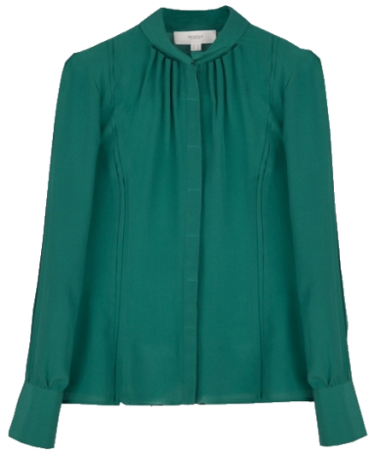

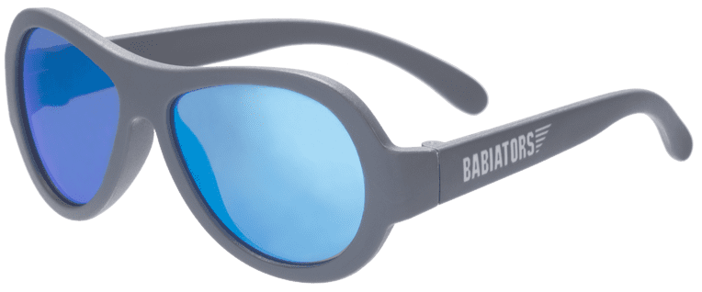
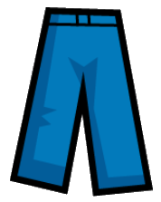
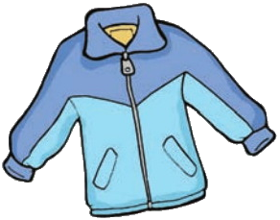
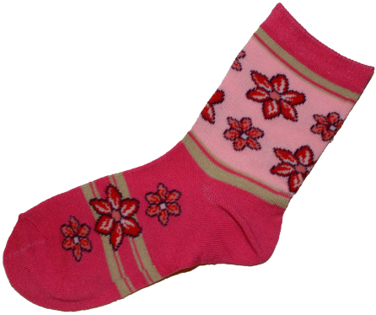
Start
die Bluse
die Mütze
die Brille
die Hose
die Jacke
die Socke

Slide 3
Start
die Hose
die Jacke
die Socke
die Bluse
die Mütze
die Brille

Slide 4

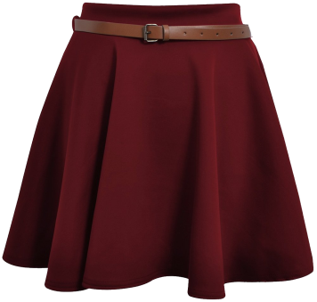
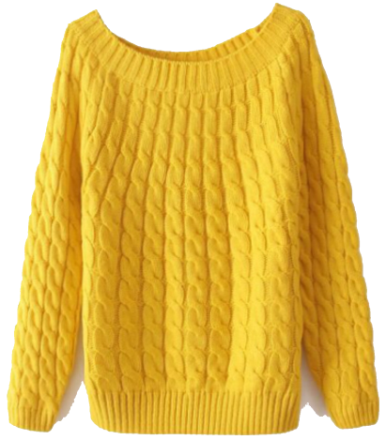
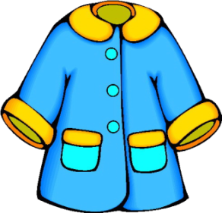
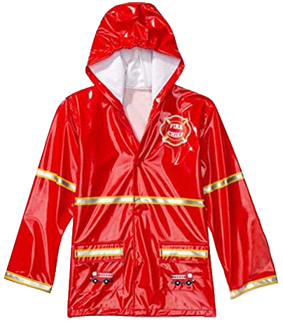
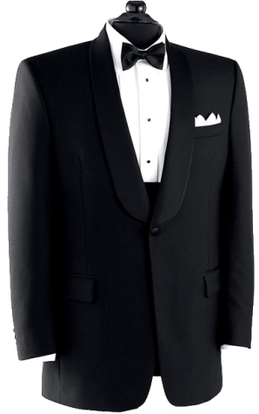
Start
der Hut
der Rock
der Pullover
der Regen-mantel
der Mantel
der Anzug

Slide 5
Start
der Regen-mantel
der Mantel
der Anzug
der Hut
der Rock
der Pullover

Slide 6
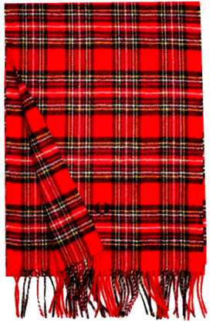
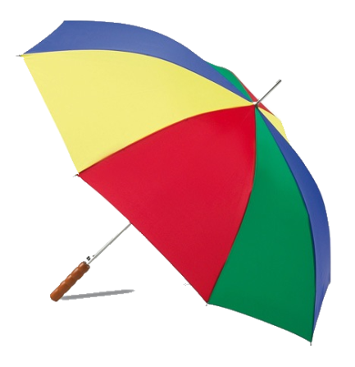
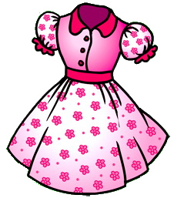

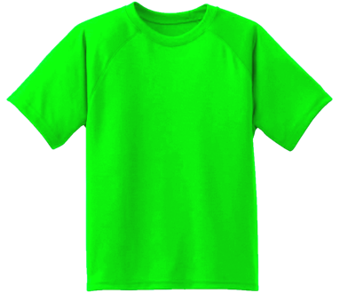
Start
der Schal
der Regenschirm
das Kleid
das Hemd
das T-Shirt

Slide 7
Start
der Schal
der Regenschirm
das Kleid
das Hemd
das T-Shirt

Slide 8
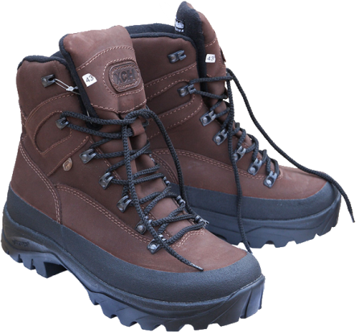
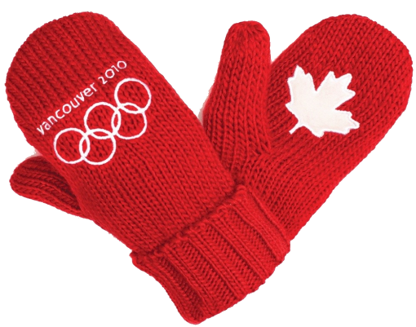
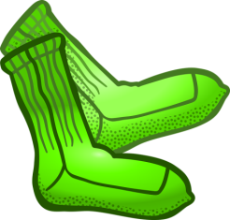
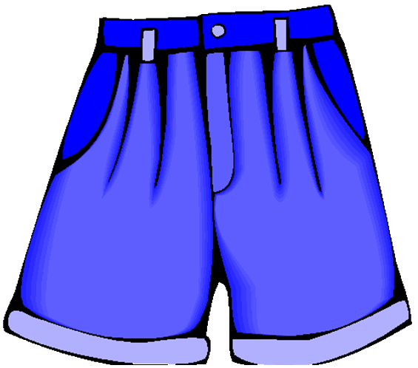

Start
die Schuhe
die Handschuhe
die Socken
die Shorts
die Pantoffeln

Slide 9
Start
die Socken
die Shorts
die Pantoffeln
die Schuhe
die Handschuhe

Slide 10
Что пропало?

Slide 11
Start

Slide 12
Start

Slide 13

Start

Slide 14
Start

Slide 15
Start

Slide 16
Start

Slide 17
Start

Slide 18
Start

Slide 19
Start

Slide 20
Start

Slide 21
Start

Slide 22
Start

Slide 23
Start

Slide 24
Start

Slide 25
Start

Slide 26
Start

Slide 27
Start

Slide 28
Start

Slide 29
Start

Slide 30
Start

Slide 31
Start

Slide 32
Start

Slide 33
Start

Slide 34
Start

Slide 35
Start

Slide 36
Start

Slide 37
Start

Slide 38
Start

Slide 39
Start

Slide 40
Start

Slide 41
Start

Slide 42
Start

Slide 43
Start

Slide 44
Start

Slide 45
Start

Slide 46
Start

Slide 47
Start

Slide 48
Start

Slide 49
Start

Slide 50
Start

Slide 51
Start

Slide 52
Start

Slide 53
Start

Slide 54
Start

Slide 55
Start

Slide 56
Start

Slide 57
Start

Slide 58
Start

Slide 59
Start

Slide 60
Start

Slide 61
Start

Slide 62
Start

Slide 63
Start

Slide 64
Start

Slide 65
Start

Slide 66
Start

Slide 67
Start

Slide 68
Start

Slide 69
Start

Slide 70
Start

Slide 71
Start

Slide 72
Start

Slide 73
Start

Slide 74
Start

Slide 75
Start

Slide 76
Start

Slide 77
Покажи, что назвали

Slide 78
Start

Slide 79
Start

Slide 80
Start

Slide 81
Start

Slide 82
Start

Slide 83
Start

Slide 84
Start

Slide 85
Start

Slide 86
Start

Slide 87
Start

Slide 88
Start

Slide 89
Start

Slide 90
Start

Slide 91
Start

Slide 92
Start

Slide 93
Start

Slide 94
Start

Slide 95
Start

Slide 96
Start

Slide 97
Start

Slide 98
Start

Slide 99
Start

Slide 100
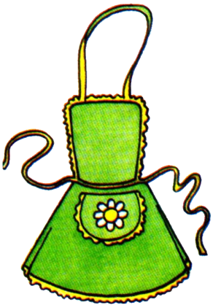
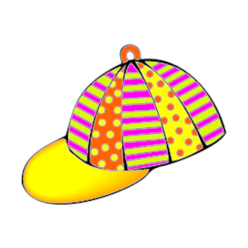
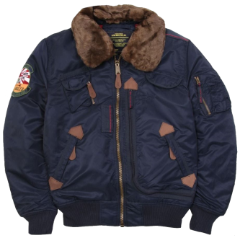

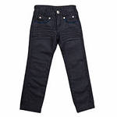
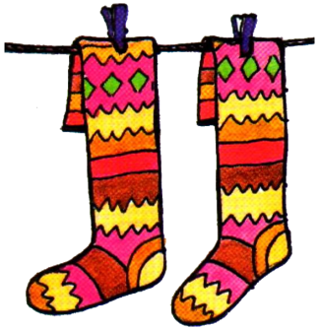
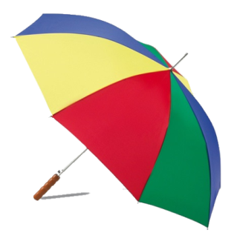


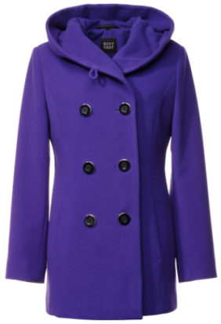
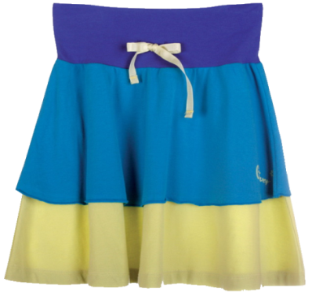
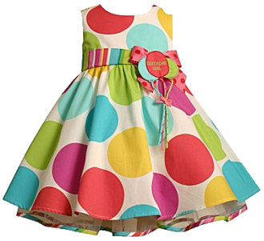
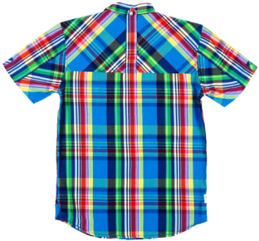
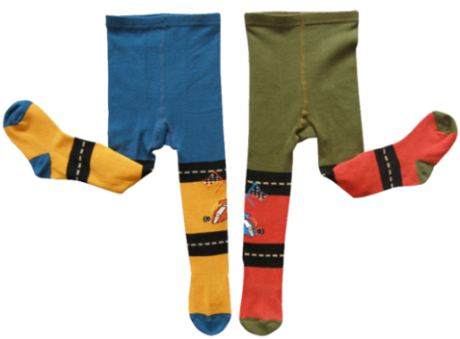
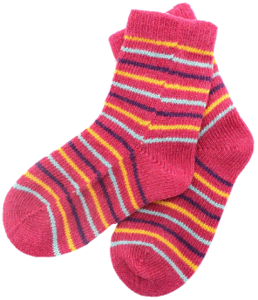
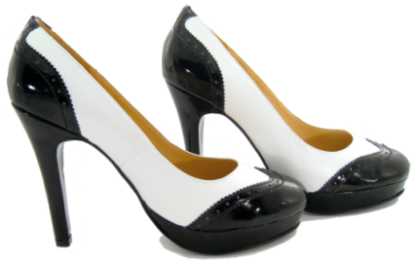
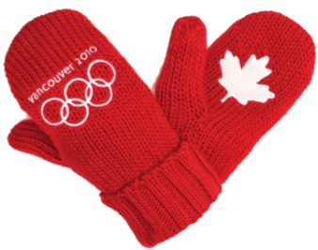
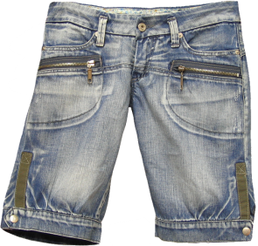
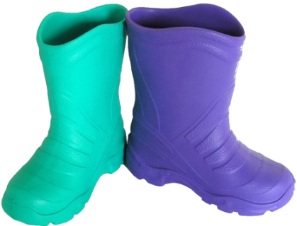

Запомни предметы одежды:

Slide 101
die Kleidung – одежда
die Bluse (die Blusen) – блузка
die Mütze (die Mützen) – шапка
die Jacke (die Jacken) – куртка
die Hose (die Hosen) – брюки
die Strumpfhose (–n) – колготки
die Schürze (–n) – фартук
die Krawatte (–n) – галстук
die Brille (–n) – очки

Slide 102
die Kleidung
die Bluse (die Blusen)
die Mütze (die Mützen)
die Jacke (die Jacken)
die Hose (die Hosen)
die Strumpfhose (–n)
die Schürze (–n)
die Krawatte (–n)
die Brille (–n)

Slide 103
одежда
блузка
шапка
куртка
брюки
колготки
фартук
галстук
очки

Slide 104
der Anzug (··e) – костюм
der Mantel (··) – пальто
der Rock (··e) – юбка
der Regenmantel (··) – плащ
der Regenschirm (–e) – зонтик
der Hut (··e) – шляпа
der Schal – шарф
der Schuh (–e) – ботинок, туфель
der Pullover (–) – пуловер, свитер

Slide 105
der Anzug (··e)
der Mantel (··)
der Rock (··e)
der Regenmantel (··)
der Regenschirm (–e)
der Hut (··e)
der Schal
der Schuh (–e)
der Pullover (–)

Slide 106
костюм
пальто
юбка
плащ
зонтик
шляпа
шарф
ботинок, туфель
пуловер, свитер

Slide 107
das Kleid (–er) – платье
das Hemd (–n) – рубашка
das T-Shirt (–s) – футболка
die Socke (–n) – носок
die Handschuhe – перчатки
die Jeans – джинсы
die Pantoffeln – домашние тапочки
der Stiefel (–) – сапог
der Strumpf (··e) – чулок

Slide 108
das Kleid (–er)
das Hemd (–n)
das T-Shirt (–s)
die Socke (–n)
die Handschuhe
die Jeans
die Pantoffeln
der Stiefel (–)
der Strumpf (··e)

Slide 109
платье
рубашка
футболка
носок
перчатки
джинсы
домашние тапочки
сапог
чулок

Slide 110
der Gürtel — пояс
der Pelzmantel — шуба
das Handtuch — полотенце

Slide 111
der Gürtel
der Pelzmantel
das Handtuch

Slide 112
пояс
шуба
полотенце

Slide 113
Переведи.
das Kleid und der Rock
der Schal und die Jacke
das Hemd und die Hose
die Handschuhe und die Stiefel
die Socken und die Strumpfhose
das T-Shirt und die Mütze
der Mantel und der Pullover

Slide 114
der Anzug und die Hose
die Bluse und der Rock
der Hut und der Schal
die Brille und der Gürtel
die Jacke und der Regenschirm
der Hut und das Tuch
der Rock und die Schürze
die Schuhe und das Handtuch

Slide 115






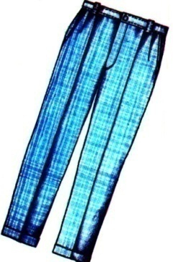
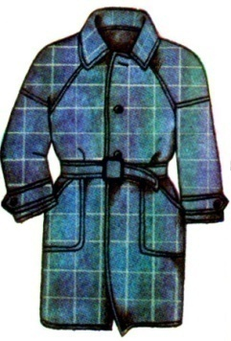
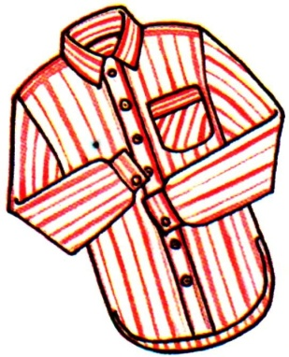
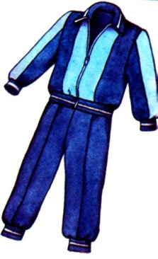


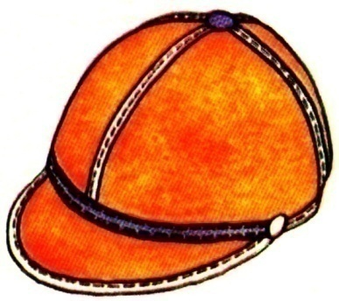
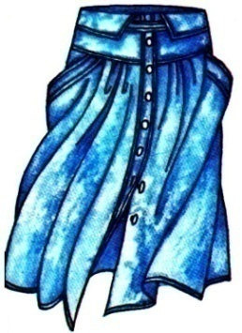
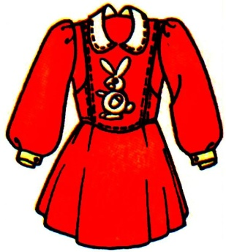

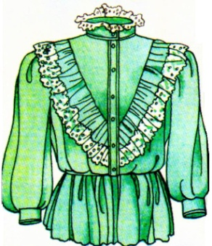
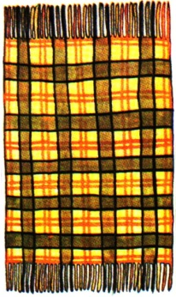
Назови попарно (письменно).

Slide 116
Закончи письменно предложения:
Im Winter trage ich ... . Im Sommer trage ich ... . In die Schule trage ich ... . Zu Hause trage ich ... . Mein Vater trägt ... . Meine Mutter trägt .... . Alle Mädchen tragen gern … . Unser Lehrer trägt oft … . Meine Eltern tragen gern … | ein Kleid einen Mantel eine Hose einen Schal ein warmes Hemd einen Rock einen hellen Anzug eine Jacke Socken eine weiße Bluse neue Schuhe eine Mütze

Slide 117
Запомни слова.
kosten – стоить
Wie viel kostet…? – Сколько стоит…?
Was kostet…? –– Сколько стоит…?
passen (passt) – подходить
passt mir nicht – мне не подходит
Er ist zu teuer. – Он слишком дорогой.
Darf ich…? – Можно мне…?
anprobieren – примерять

Slide 118
kosten
Wie viel kostet…?
Was kostet…?
passen (passt)
passt mir nicht
Er ist zu teuer.
Darf ich…?
anprobieren

Slide 119
стоить
Сколько стоит…?
подходить
мне не подходит
Он слишком дорогой.
примерять

Slide 120
Составь диалоги.
Was kostet dieser Anzug?
Dieser Anzug kostet 100 Euro. Sie können anprobieren.
Oh, er ist zu teuer. Das passt mir nicht.

Slide 121
